Slide 1


第组大作业报告
成员：贾城昊，李金明，张钊珲
Notes:
照片为学生拍摄的礼堂

Slide 2

1
全国交通咨询模拟算法介绍
2
全国交通咨询模拟程序展示
3
关键字排序算法介绍
4
关键字排序程序展示
目录
Contents
Notes:
图片可以替换

Slide 3

01
第一部分
全国交通咨询模拟的算法实现

Slide 4
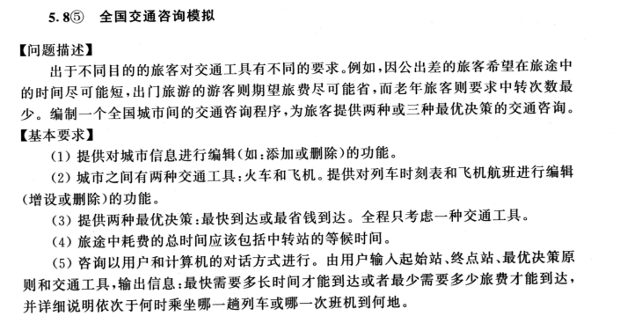
问题说明

Slide 5
基本思路
整个交通网是一个有向图
城市之间的交通路线用邻接表储存。
城市节点的索引通过对城市名字进行哈希映射得到，哈希冲突采用线性探测解决
相同出发地和目的地的票，按飞机票与火车票进行分类，用链表进行存储
连接两个城市边设置两个域，分别存飞机票与火车票链表的头结点
出行城市到目的城市的行程的查找使用深度优先搜索
对搜索到的行程路线按照用户需求采用归并排序进行排序

Slide 6
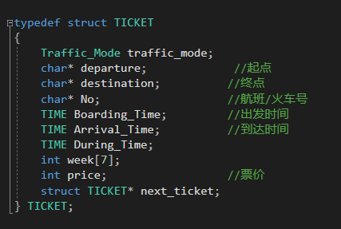
数据结构
利用的主要数据结构有临界表，链表，双向循环队列，哈希表。
两个城市之间的票按火车票和飞机票分类以链表的形式进行储存，
链表节点中存储票的出发城市，目的城市，航班/火车号，出发时间，到达时间，路途时间，出行类型（飞机还是火车），票价，一周中的排班

Slide 7
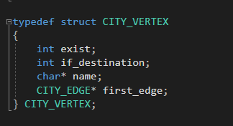
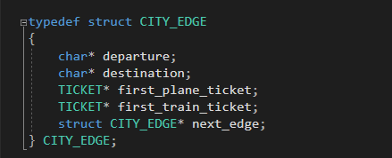
数据结构
利用的主要数据结构有临界表，链表，双向循环队列，哈希表。
用邻接表的形式存储交通网中的城市与城市之间的边
连接两个城市边设置两个域，分别存飞机票与火车票链表的头结点

Slide 8
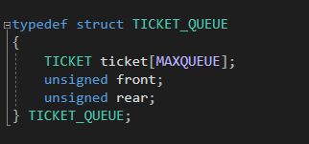
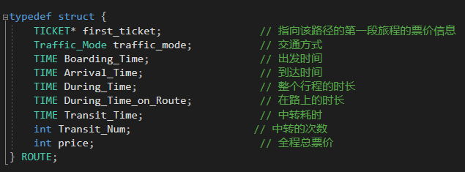
数据结构
搜索行程时，按深度优先的方式，将路径上的票存储到一个双向循环队列里，若找到目的城市则根据双向循环队列得到路径
行程信息则用结构存储，记录行程的出发时间，到达时间，交通方式，中转次数，中转耗时，路途耗时，总耗时，总票价。并存储其包含的的票的头结点（包含的票用链表存储）

Slide 9
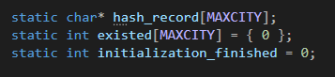
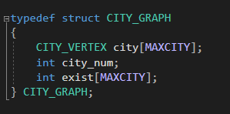
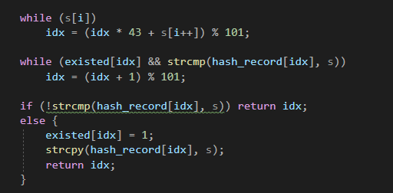
数据结构
城市节点的索引的存储使用哈希表，采用线性探测器处理哈希冲突

Slide 10
算法详解
使用深度优先搜索进行行程的搜索
使用归并排序对搜索到的行程进行排序
复杂度分析：（设有n个节点，e条边，m张票）
1、邻接表深度优先搜索的复杂度为O(n+m)
2、若有k个路径，则归并排序复杂度为O(klogk)

Slide 11
02
第二部分
全国交通咨询模拟的程序展示

Slide 12
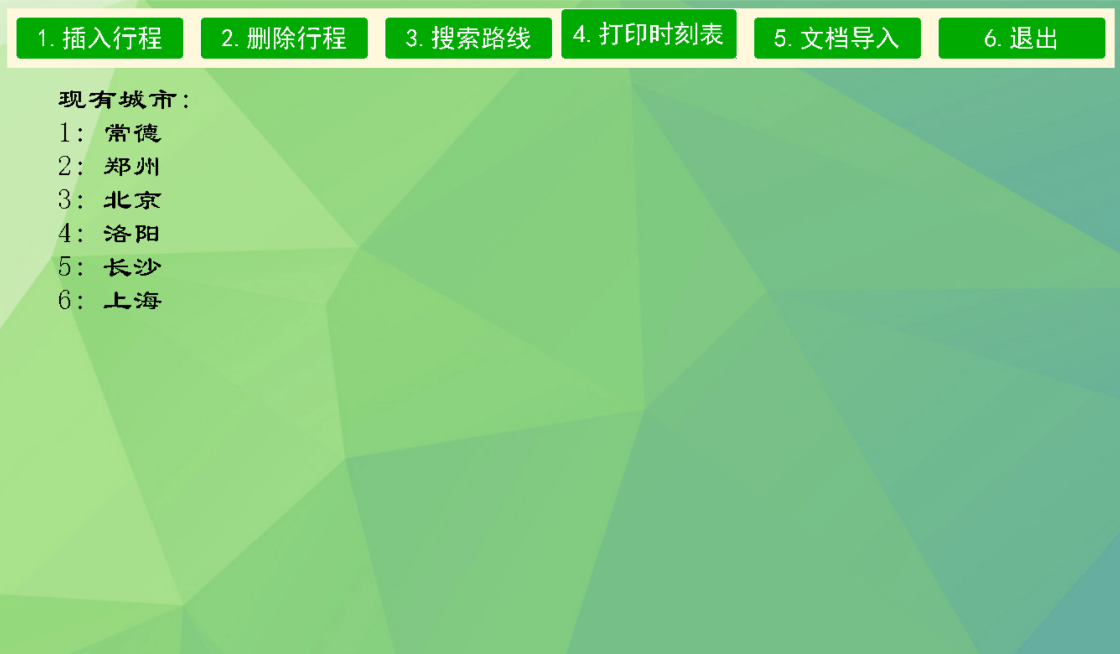
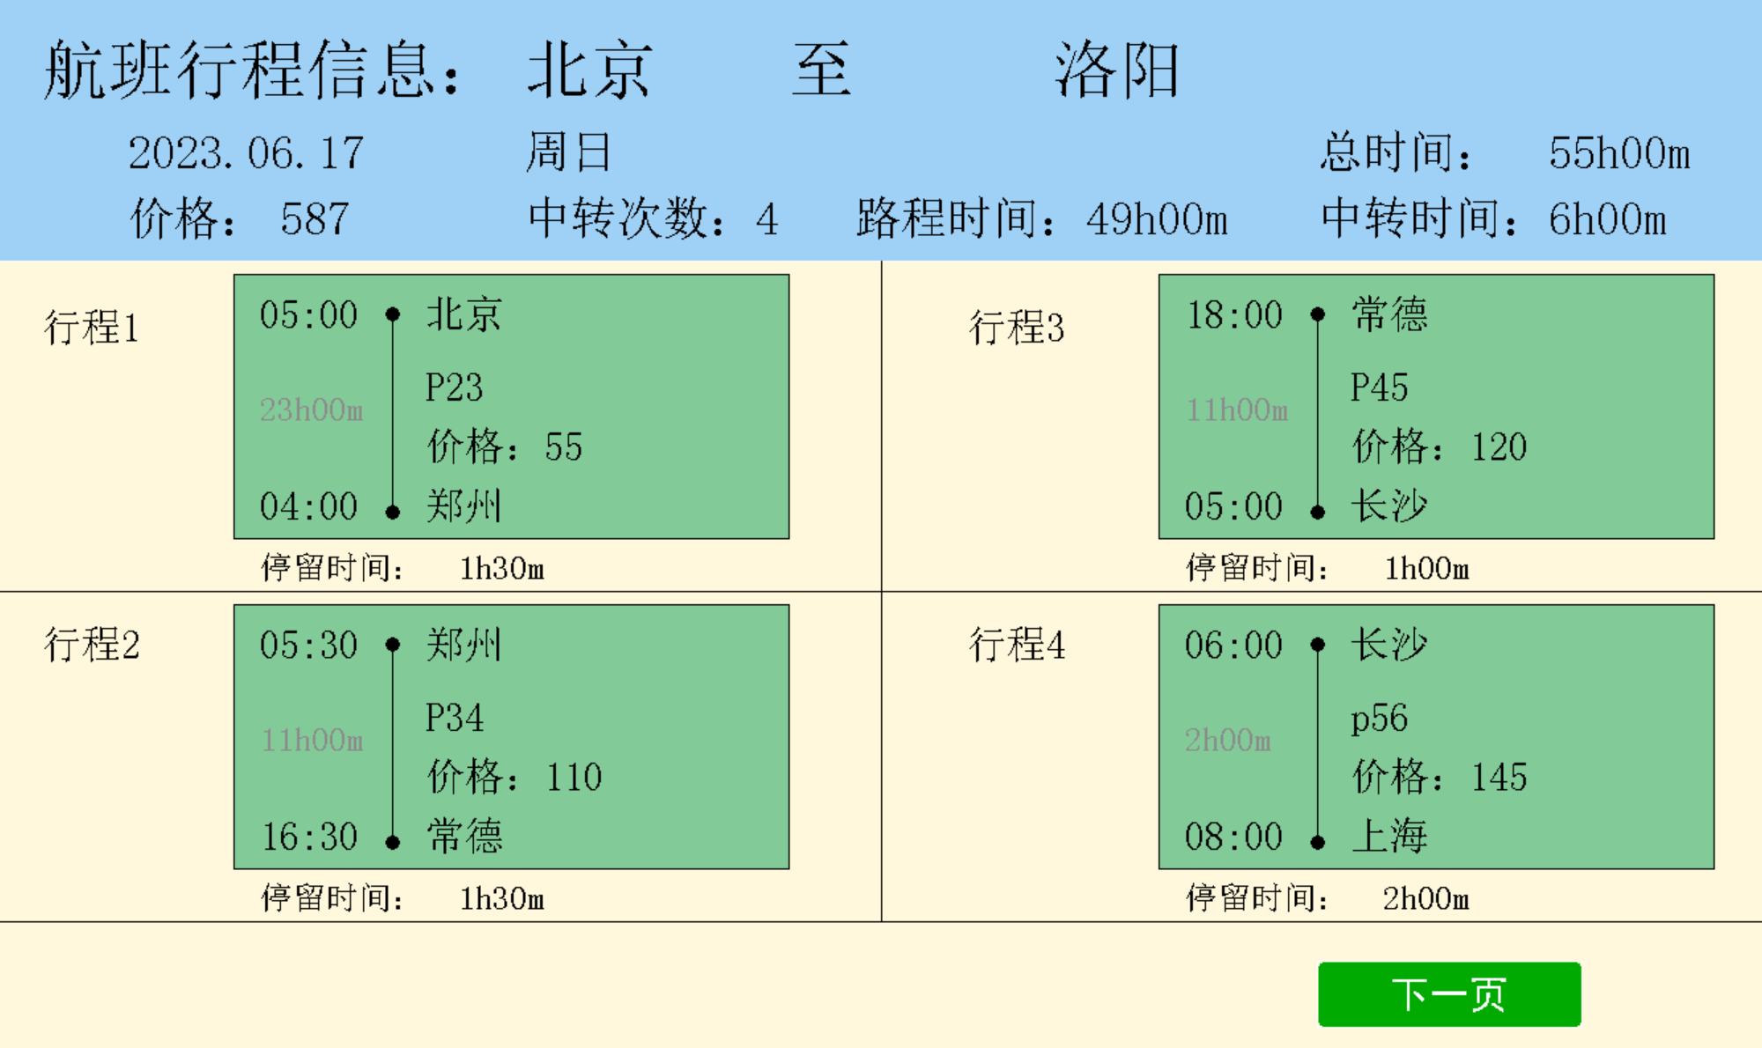
效果展示
本程序支持控制台和GUI界面，其中GUI使用easyX库进行设计，
本程序支持手动插入与删除票，打印时刻表以及对行程进行搜索，并支持文件导入。
对行程搜索支持票价优先，时间优先，中转次数优先

Slide 13
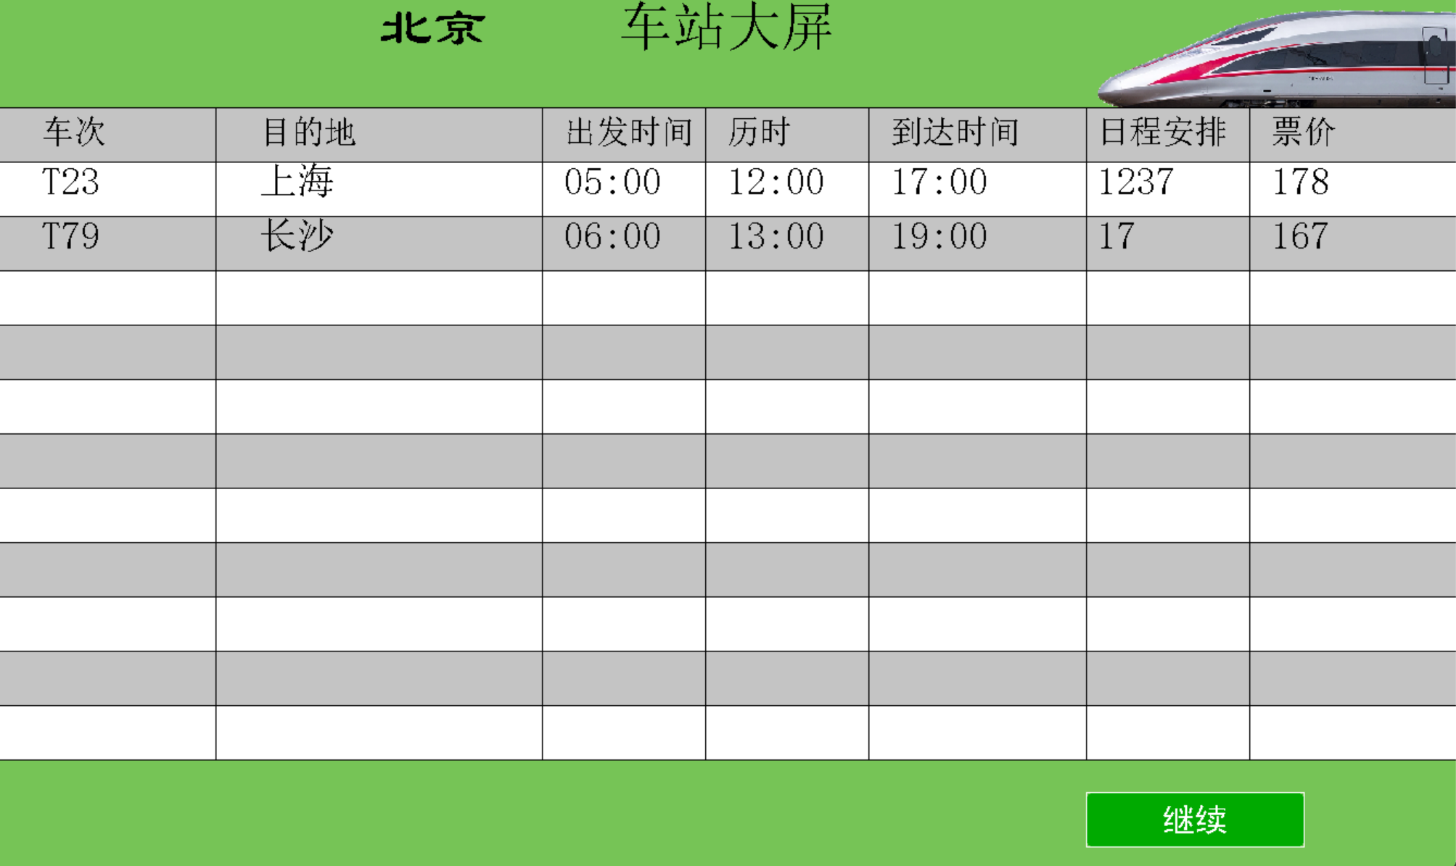
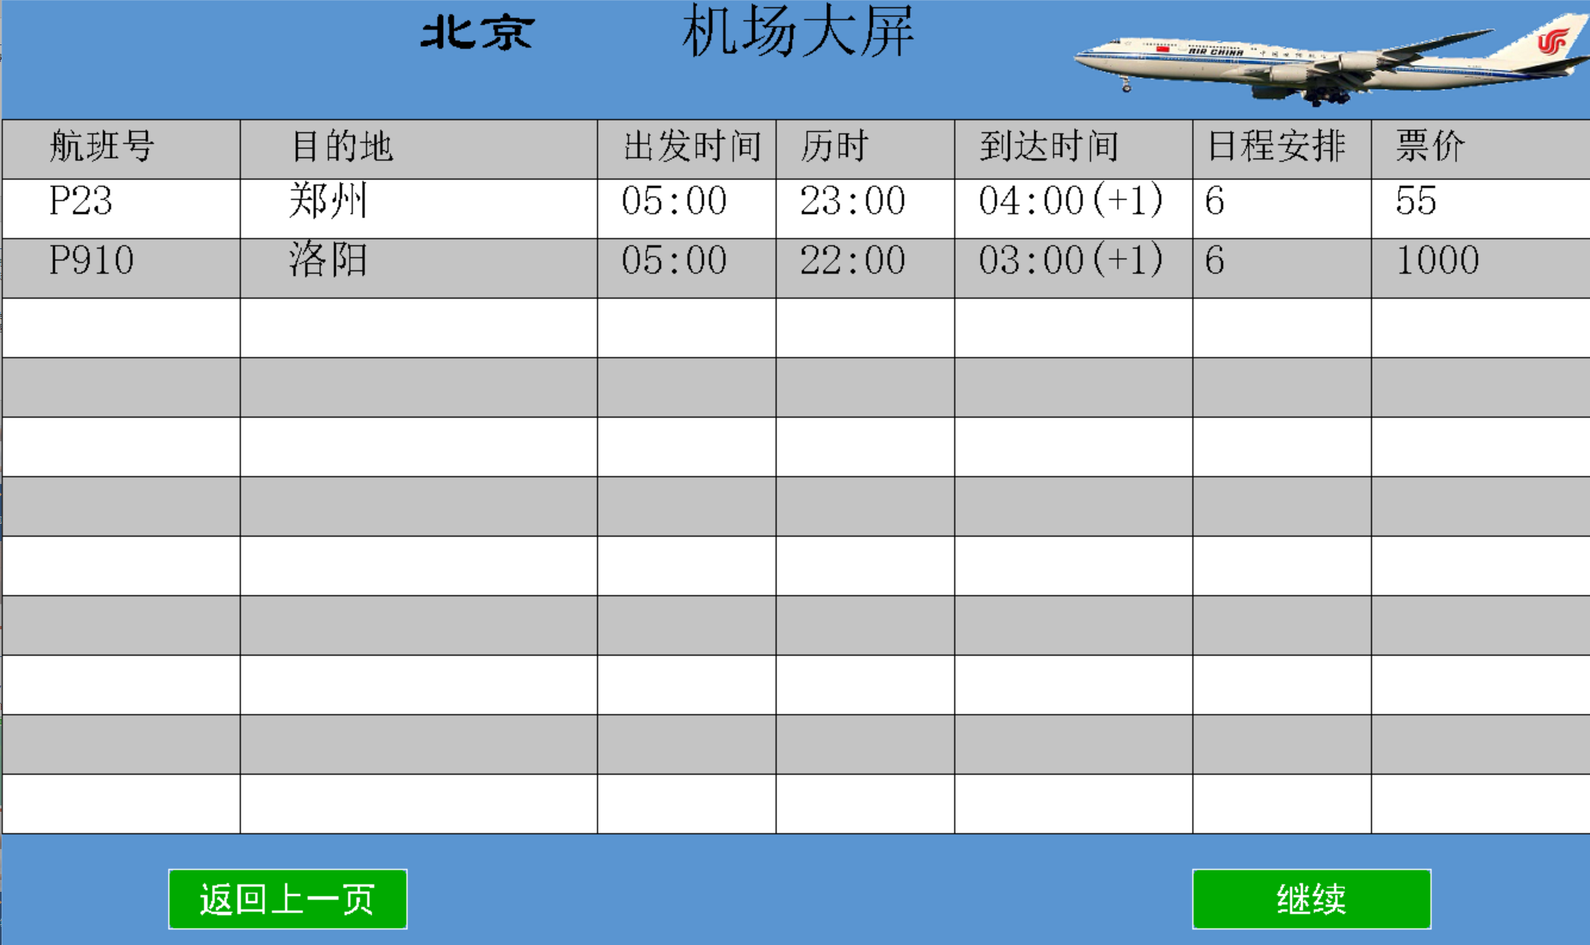
效果展示
本程序支持控制台和GUI界面，其中GUI使用easyX库进行设计，
本程序支持手动插入与删除票，打印时刻表以及对行程进行搜索，并支持文件导入。
对行程搜索支持票价优先，时间优先，中转次数优先

Slide 14
03
第三部分
平衡二叉树的算法实现

Slide 15
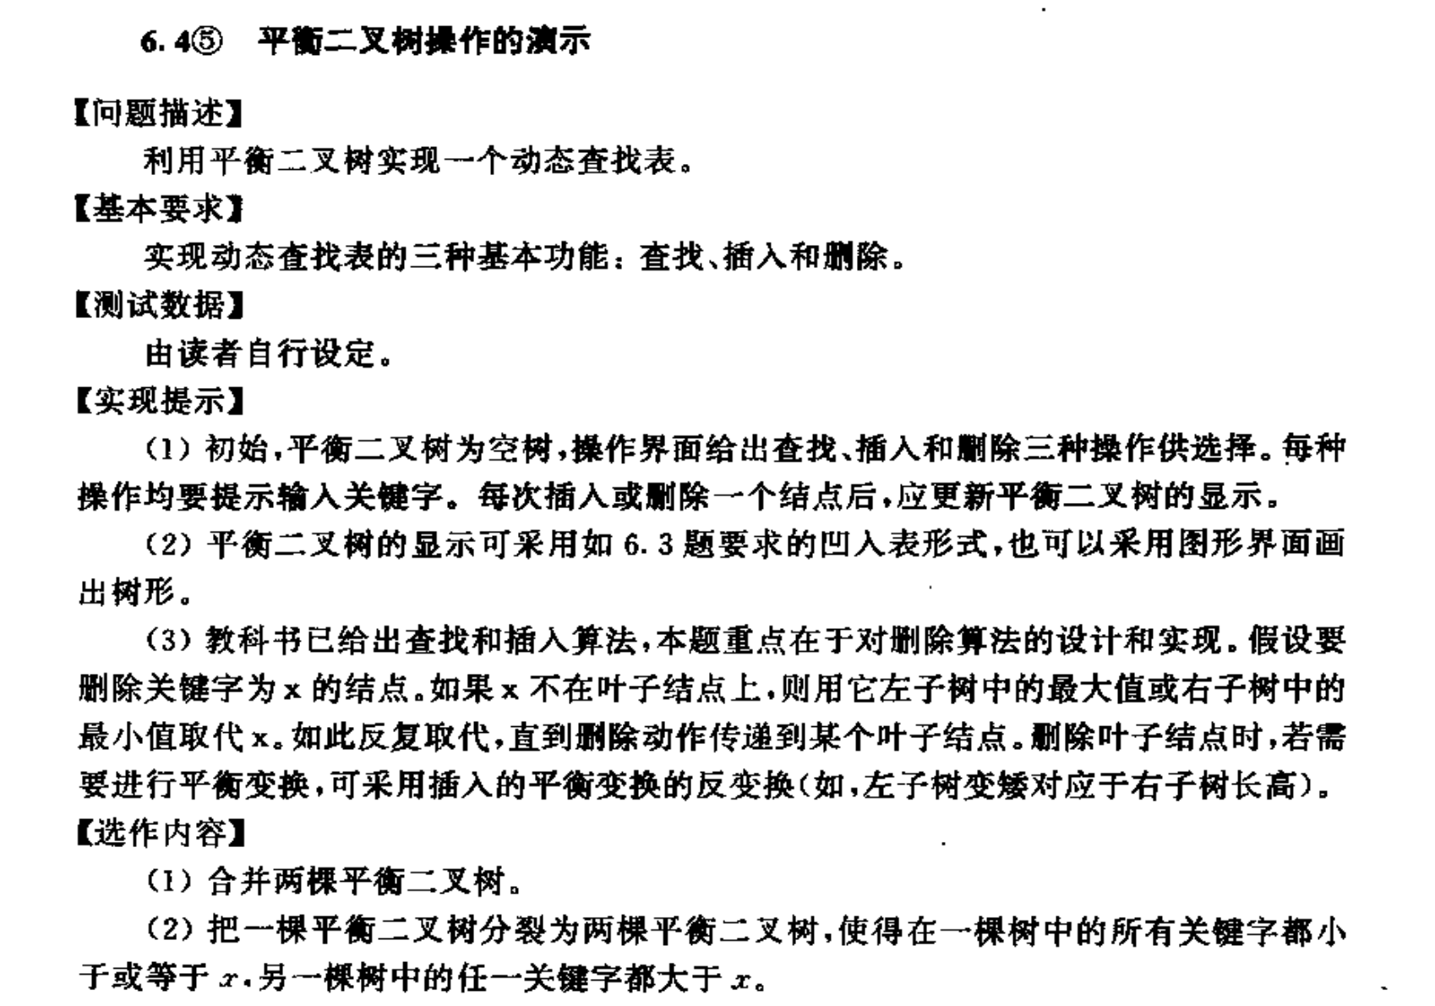
问题说明

Slide 16
数据结构
typedef struct BSTNode {
int data; // 结点信息的关键字
int bf; // 结点的平衡因子
struct BSTNode* lchild, * rchild, * parent;// 左、右孩子和双亲指针
}BSTNode, * BSTree;
· 程序共构造三棵平衡二叉树：T1，T2，T3。
· 实现动态查找表的插入、删除、搜索，平衡二叉树的合并、分裂。
· 平衡二叉树的操作采用图像化界面进行展示

Slide 17
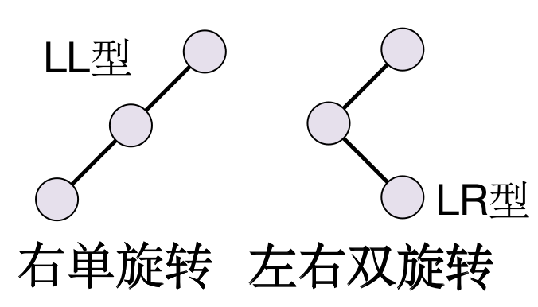
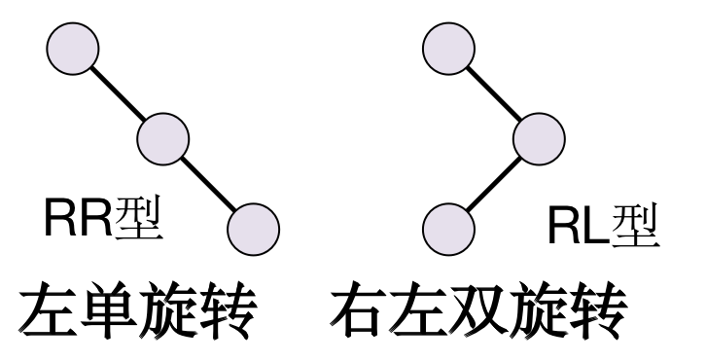
基本旋转函数的实现与平衡
void R_Rotate(BSTree p,int direction)
单左旋函数
void L_Rotate(BSTree p, int direction)
单右旋函数
平衡性的调整，根据平衡因子进行旋转
void LeftBalance(BSTree t)
· 应对平衡因子为2的失衡状态:
void RightBalance(BSTree t)
· 应对平衡因子为-2的失衡状态

Slide 18
基本功能实现：insert
int taller; // 用于标记当前结点的左子树/右子树是否长高
int InsertBSTNode(BSTree t, int n)
首先在目标树上进行搜索，根据搜索结果进行如下操作
若搜索到待插入节点，则不进行任何操作。
若未搜索到，则直接创建叶节点进行插入。
插入节点后对taller置为1，证明树深增大，将信息向上传递，对平衡因子进行更新。
若taller信息从左孩子处传递上来，则bf加1。
若taller信息从右孩子处传递上来，则bf减1。
若bf更新后为-2或2，则进行平衡调整。
若更新前bf为0，则taller不变，信息继续上传，否则将taller置为0。

Slide 19
基本功能实现：delete
int shorter; // 用于标记当前结点的左子树/右子树是否长高
int DeleteBSTNode(BSTree t, int n)
首先在目标树上进行搜索，根据搜索结果进行如下操作
若未搜索到待插入节点，则不进行任何操作。
若搜索到，则根据该节点的位置进行讨论：
若该节点是叶节点，则直接删除即可。
若该节点是非叶节点，则用其左子树最小值和右子树最大值对其进行替换，继续向下进行删除。
插入节点后对shorter置为1，证明树深减小，将信息向上传递，对平衡因子进行更新。
若shorter信息从左孩子处传递上来，则bf减1。
若shorter信息从右孩子处传递上来，则bf加1。
若bf更新后为-2或2，则进行平衡调整。
若更新后bf为0，则taller不变，否则将taller置为0。

Slide 20
基本功能实现：search、merge、split
int BinerySearch(BSTree root, int n)
搜索函数
BSTree SequenceToBST(BSTree a[], int low, int high, int *h)
根据有序序列创建平衡二叉树
int BSTToSequence(BSTree T1, BSTree T2, BSTree a[]) { // 合并两棵平衡二叉树并将其转换为有序序列
合并和分裂操作的思路：先将平衡二叉树转换成存在数组中的有序序列，后将有序序列合并或分裂后再转化成平衡二叉树。

Slide 21
04
第四部分
平衡二叉树的程序展示

Slide 22
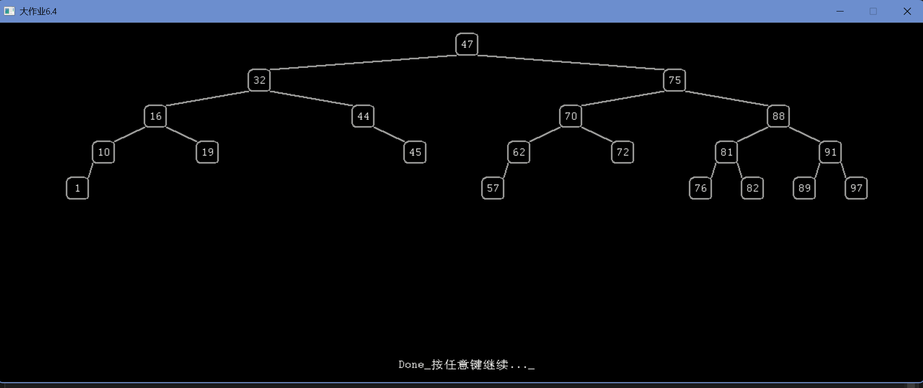
效果展示
本程序的GUI使用easyX库进行设计

Slide 23




